Slide 1
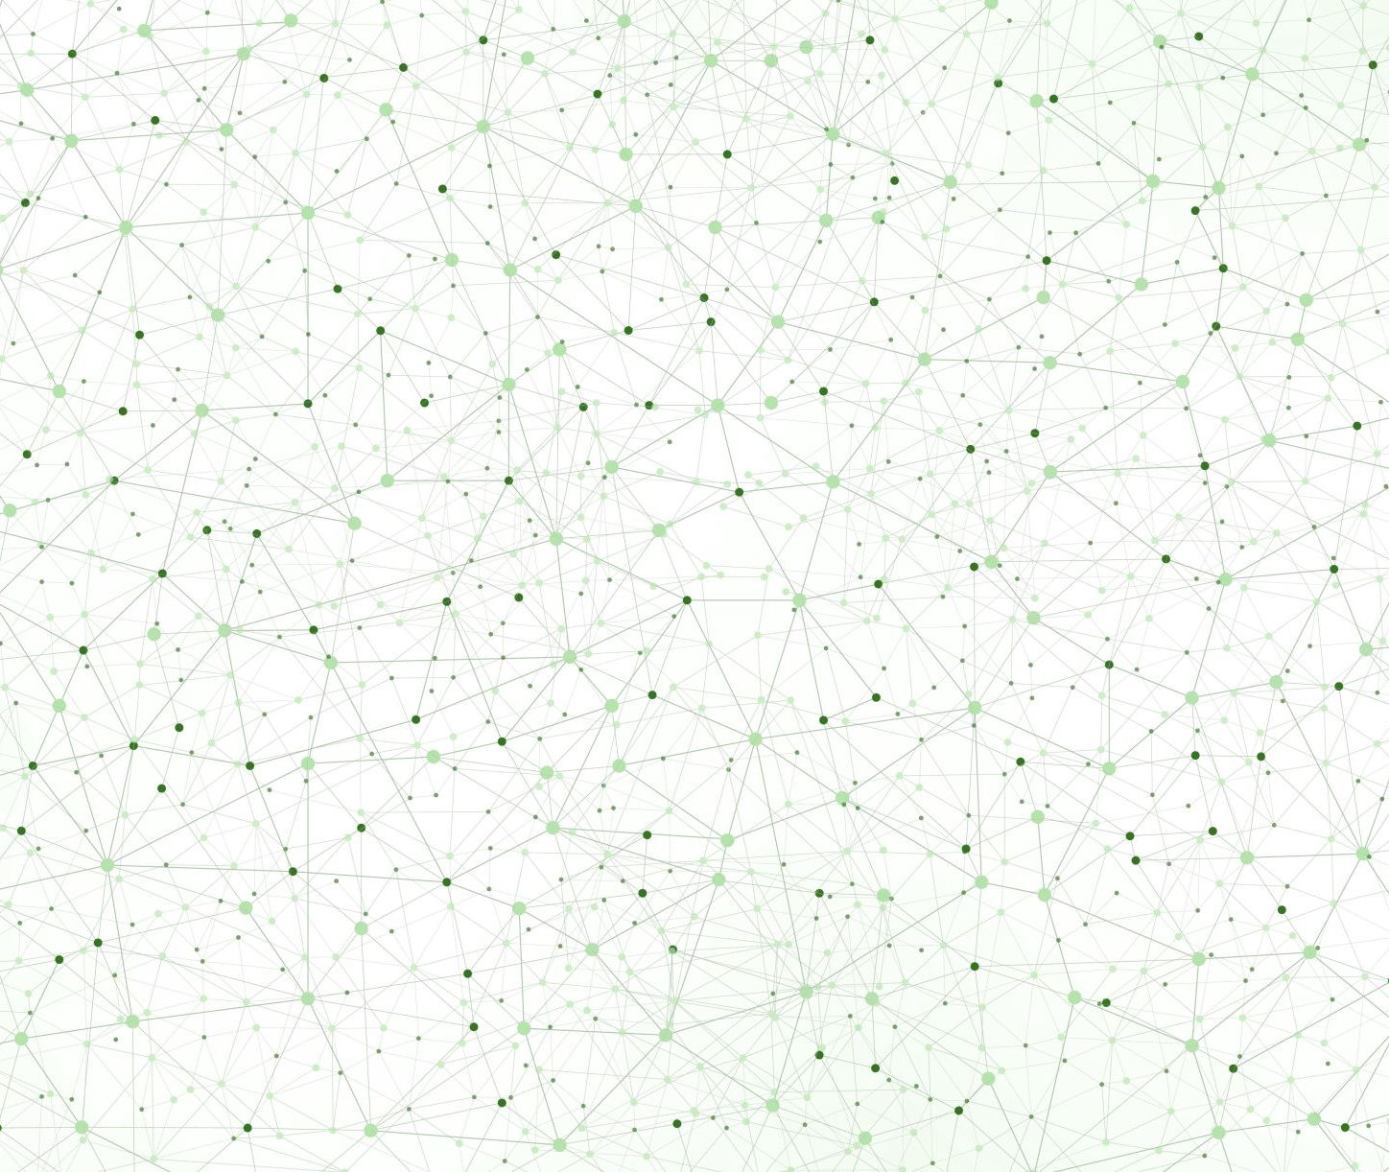
Programación de Inteligencia Artificial
CE IABD
Sergi Pérez Castaños

Slide 2
Material del curso
Plataforma Aules FP: https://portal.edu.gva.es/aules/es/inicio/
Mi correo: s.perezcastanos@edu.gva.es
Es conveniente disponer de disco duro externo y/o pen USB

Slide 3
Objetivos del curos
Duración: 210 horas
Capacitar a los estudiantes en el uso de Python para el desarrollo de aplicaciones de inteligencia artificial, cubriendo desde la manipulación de datos hasta el deep learning avanzado y despliegue de modelos en producción.
Herramientas principales:
Python (Numpy, Pandas, Scikit-learn, Tensorflow, Keras)
Google Colab
VSCode y Github
MLOPs: FastAPI, MLFlow, DVC…

Slide 4
Detalles del curso
7 horas a la semana (3+2+2)
Martes: 16:15-19:20
Miércoles: 17:10-19:20
Jueves: 16:15-18:05
Asistencia “obligatoria”

Slide 5

Evaluación
La nota mínima para aprobar el módulo será de 5.
Cada unidad didáctica se evaluará mediante una o varias prácticas.
La última unidad didáctica consistirá en un proyecto integrador que englobará a las diferentes unidades didácticas

Slide 6
Calificación Final
La nota final del módulo será la media de las 2 evaluaciones:
1ª Evaluación
2ª Evaluación

Slide 7
Unidad Didáctica 1 – Fundamentos de Programación en Python
Objetivo: Proporcionar una base sólida en Python
Temas Principales:
Instalación y uso de Anaconda para gestionar entornos y librerías.
Sintaxis básica de Python: tipos de datos, estructuras de control.
Programación orientada a objetos.
Manejo de ficheros y gestión de paquetes.
Práctica: Ejercicios de control de flujo, funciones y manejo de archivods

Slide 8
Unidad Didáctica 2 – Manipulación y Visualización de Datos
Objetivo: Proporcionar las habilidades necesarias para manipular y visualizar datos.
Temas Principales:
Manipulación de datos con Pandas.
Operaciones matriciales y estadísticas con NumPy.
Visualización de datos con Seaborn: gráficos de correlación, histogramas, boxplots.
Prácticas:
Limpieza y preprocesamiento de datos usando Pandas.
Creación de visualizaciones con Seaborn.

Slide 9
Unidad Didáctica 3 – Modelado Entrenamiento y Evaluación de Modelos
Objetivo: Introducir el aprendizaje automático y entrenar modelos de machine learning.
Temas Principales:
Modelos supervisados:
Modelos no supervisados
Evaluación de modelos: métricas de rendimiento, validación cruzada.
Prácticas:
Entrenamiento de modelos supervisados y no supervisados en datasets reales.
Aplicación de técnicas de optimización y evaluación de modelos.

Slide 10
Unidad Didáctica 4 – Despliegue e Implementación de Modelos
Objetivo: Capacitar a los estudiantes para desplegar modelos en producción.
Temas Principales:
Introducción a MLOPs y gestión de la producción
Automatización de pipelines de machine learning.
Creación de APIs con Flask y FastAPI.
Control de Versión de Datos y Experiment Tracking
Prácticas:
Despliegue de un modelo entrenado como API.
Gestión de versiones de modelos y datos

Slide 11
Unidad Didáctica 5 – Deep Learning Avanzado
Objetivo: Profundizar en técnicas avanzadas de deep learning.
Temas Principales:
Redes neuronales profundas (DNN).
Redes convolucionales (CNN) y recurrentes (RNN).
Transfer learning y fine-tuning de modelos.
Prácticas:
Entrenamiento de CNN para clasificación de imágenes.
Implementación de RNN para tareas de NLP.

Slide 12
Unidad Didáctica 6 – Explicabilidad de Modelos de IA
Objetivo: Aplicar técnicas de explicabilidad para interpretar los modelos de IA.
Temas Principales:
Explicabilidad en IA: importancia de la interpretabilidad.
Técnicas: SHAP, LIME, Feature Importance..
Prácticas:
Aplicación de SHAP para explicar predicciones de modelos.
Uso de LIME para interpretar predicciones individuales.

Slide 13
Unidad Didáctica 7 – Proyecto Final en Kaggle
Objetivo: Aplicar los conocimientos en un caso de uso real a través de un proyecto en Kaggle.

